Slide 1










www.reallygreatsite.com
STOCK MARKET PREDICTION:
Discover Investor Emotions for Financial Sentiment Analysis and Multivariate Time Series
Artice: Jean Lee, Hoyoul Luis Youn, Josiah Poon, Soyeon Caren Han (6-Feb-2023)

Slide 2




Vấn đề:
Dự đoán giá chứng khoán là một nhiệm vụ quan trọng nhưng đầy thách thức đối với các nhà phân tích và công ty đầu tư.
Những khó khăn chính bao gồm:
Dữ liệu phức tạp và khó khai thác
Hạn chế của các phương pháp truyền thống
Notes:
Dự đoán giá chứng khoán là một nhiệm vụ quan trọng nhưng đầy thách thức đối với các nhà phân tích và công ty đầu tư. Những khó khăn chính bao gồm:
Dữ liệu phức tạp và khó khai thác: Thị trường chứng khoán bị ảnh hưởng bởi nhiều yếu tố, không chỉ từ dữ liệu giá mà còn từ tâm lý nhà đầu tư, cảm xúc và thông tin trên mạng xã hội.
Hạn chế của các phương pháp truyền thống: Các mô hình dự đoán dựa trên dữ liệu giá thường bỏ qua yếu tố cảm xúc, dẫn đến kết quả không phản ánh đầy đủ xu hướng thị trường.

Slide 3

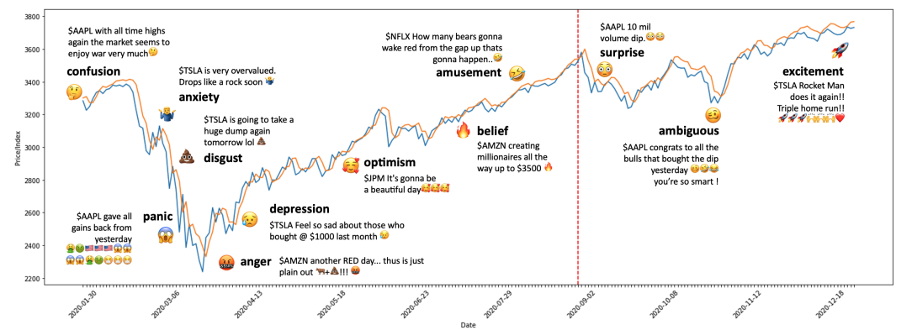
Cải tiến
Hành vi nhà đầu tư bị ảnh hưởng mạnh bởi cảm xúc. Cảm xúc này có thể khai thác từ các bình luận mạng xã hội.
Dữ liệu
Kết hợp giữa văn bản, cảm xúc nhà đầu tư, emoji và dữ liệu thời gian.
Mô hình
Áp dụng mô hình học máy vào dự báo thị trường dựa trên cảm xúc nhà đầu tư, chứ không chỉ dữ liệu số.
Notes:
Dữ liệu:
Tích hợp dữ liệu giá chứng khoán với dữ liệu cảm xúc từ nhà đầu tư, bao gồm văn bản, emoji và thông tin thời gian từ các nền tảng như StockTwits.

Slide 4
Tổng quan bộ dữ liệu:
Dữ liệu được thu thập trên nền tảng Stocktwits
Thời gian : Từ tháng 1 đến tháng 12 năm 2020
Số lượng bình luận : 10,000
Lớp sentiment (2 lớp):
bullish (~tích cực)
bearish (~tiêu cực)
Lớp emotion (12 lớp): kết hợp giữa AI và chuyên gia gán nhãn.
Notes:
Tập dữ liệu này được xây dựng dựa trên các bình luận từ StockTwits trong khoảng thời gian từ ngày 1 tháng 1 năm 2020 đến ngày 31 tháng 12 năm 2020, bao gồm giai đoạn biến động mạnh của thị trường trong đại dịch COVID-19. Giai đoạn này đặc biệt thích hợp để nghiên cứu cảm xúc nhà đầu tư do sự biến động lớn về tâm lý thị trường, từ lạc quan đến hoảng loạn.
Tập dữ liệu bao gồm 10.000 bình luận tiếng Anh được thu thập từ StockTwits, một nền tảng mạng xã hội chuyên về thảo luận thị trường chứng khoán.
Lớp sentiment đại diện cho thái độ hoặc quan điểm của nhà đầu tư đối với thị trường chứng khoán hoặc một cổ phiếu cụ thể. Nhãn bullish chiếm 55%
Lớp emotion phản ánh sự đa dạng của trạng thái tâm lý nhà đầu tư trong các chu kỳ thị trường. Không giống như các tập dữ liệu cảm xúc tài chính truyền thống, StockEmotions cung cấp các đặc điểm độc đáo, bao gồm các lớp cảm xúc của nhà đầu tư, cảm xúc tinh tế, biểu tượng cảm xúc, và dữ liệu chuỗi thời gian, cho phép phân tích toàn diện hơn về tác động của tâm lý đến thị trường tài chính.

Slide 5

Data Processing
Để giảm thiên lệch , mỗi người dùng chỉ lấy 1 bình luận/ngày
Các tài khoản và nội dung mang tính thương mại bị loại bỏ
Tokenization and Length Filtering
Giới hạn tối đa 512 token để phù hợp với BERT
Giữ lại bình luận > 3 token và có ≥ 4 từ khác nhau
Loại bỏ bình luận ngắn do thiếu ngữ cảnh
Masking
Thay thế cashtag, hashtag, URL bằng [CTAG], [HTAG], [URL]
Loại bỏ bình luận chỉ chứa token đã được masking
Xử lý Emoji
Chọn các bình luận có ít nhất 1 emoji
Chuyển emoji thành nghĩa văn bản để nhận diện cảm xúc chính xác hơn
🙂 → “smile”
Notes:
Trong quá trình thu thập dữ liệu, các mẫu dữ liệu được lấy từ nhiều người dùng, mỗi người dùng sẽ chỉ lấy ra 1 bình luận / ngày để giảm bias. Loại bỏ các tài khoản và nội dung mang tính thương mại như là quảng cáo vì nó không mang lại giá trị gì cho phân tích

Slide 6
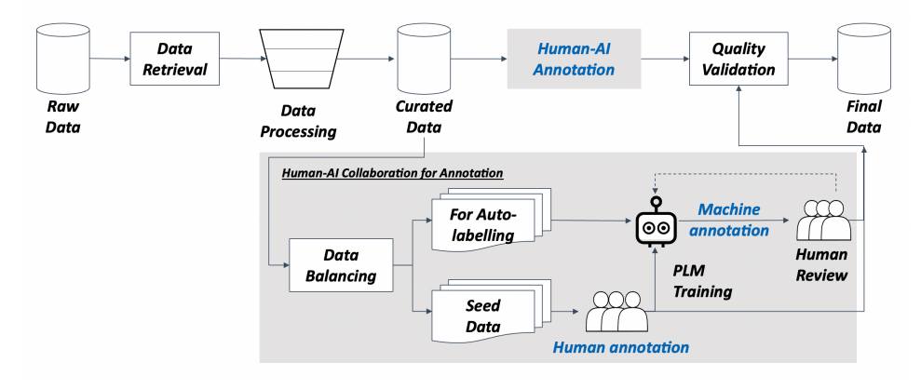
Tổng quan về quy trình tạo tập dữ liệu
Notes:
Bước 1: Thu thập dữ liệu thô
Bắt đầu bằng việc thu thập dữ liệu từ StockTwits. Người dùng trên StockTwits chia sẻ các bình luận ngắn về công ty, kèm theo các tính năng đặc biệt như cashtag (ví dụ: $TSLA) và nhãn cảm xúc tài chính do chính họ chú thích, như bullish (tích cực) hoặc bearish (tiêu cực).
Bước 2: Xử lý dữ liệu
Để đảm bảo chất lượng, chúng tôi thực hiện các bước xử lý dữ liệu cẩn thận:
Bước 3: Chú thích dữ liệu
Chúng tôi sử dụng một quy trình chú thích kết hợp giữa con người và máy:
Một tập dữ liệu hạt giống (seed dataset) được lấy mẫu với các lớp cảm xúc cân bằng. Các chuyên gia tài chính được mời để chú thích dữ liệu này, dựa trên hệ thống phân loại cảm xúc được cập nhật theo phản hồi và các nghiên cứu thực nghiệm.
Hợp tác người-máy: Chúng tôi huấn luyện mô hình BERT để tự động gắn nhãn, sau đó các chuyên gia xem xét và chỉnh sửa nhãn nếu cần. Quá trình này được lặp lại để cải thiện độ chính xác.
Kết quả: Tập dữ liệu hạt giống (chiếm 30% tổng dữ liệu) đạt điểm Cohen Kappa 0.79, cho thấy mức độ đồng thuận cao giữa các chuyên gia.
Bước 4: Kiểm tra chất lượng dữ liệu
Chúng tôi sử dụng quy trình human-in-the-loop để đánh giá chất lượng dữ liệu:
Khi áp dụng API của GoEmotions (một tập dữ liệu cảm xúc khác) lên StockEmotions, hơn 50% bình luận bị gắn nhãn trung lập, không phản ánh đúng cảm xúc tài chính.
Các chuyên gia độc lập xác nhận rằng những bình luận này thực sự chứa cảm xúc nhà đầu tư, chứng minh rằng các phương pháp hiện có không đủ để phát hiện cảm xúc trong bối cảnh tài chính, trong khi phương pháp của chúng tôi làm được điều đó.
Kết quả cuối cùng
Sau quá trình xử lý và chú thích, chúng tôi thu được 10.000 bình luận chất lượng cao, với 2 lớp cảm xúc tài chính (bullish và bearish), 12 lớp cảm xúc chi tiết, và dữ liệu chuỗi thời gian, sẵn sàng cho các nhiệm vụ phân tích và dự báo.

Slide 7
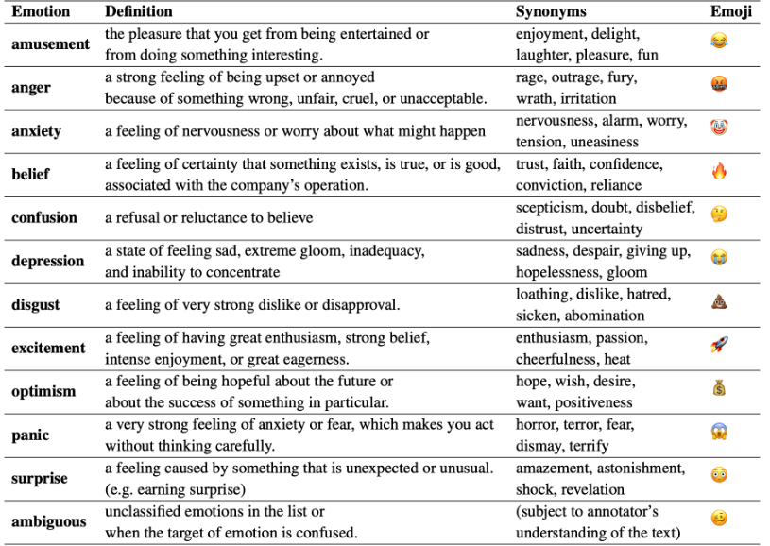
12 lớp emotion được định nghĩa

Slide 8


Định nghĩa bài toán
Phân loại
Dự đoán
Phân loại cảm xúc nhà đầu tư, sentiment tài chính
Dự báo price index bằng cách kết hợp dữ liệu văn bản, cảm xúc và chỉ số giá.

Slide 9

Bài toán: Phân loại cảm xúc nhà đầu tư
(StockEmotions)
Mục tiêu:
Đánh giá cảm xúc của nhà đầu tư
Phân tích sâu hơn về tác động của tâm lý đối với thị trường chứng khoán
Input
Output
Đầu vào là câu bao gồm cảm xúc và emoji của nhà đầu tư
Đầu ra sẽ phân loại sentiment và emotion của câu đầu vào

Slide 10

Mô hình đề xuất
Logistic Regression
Sử dụng các phương pháp học máy, mạng học sâu và mô hình ngôn ngữ lớn
Là mô hình học máy truyền thống dùng cho bài toán phân loại
Bi-GRU
Là mạng hồi quy có sử dụng cơ chế cổng
Mã hóa theo 2 chiều
DistilBERT
Mô hình ngôn ngữ lớn sử dụng phần encoder của kiến trúc transformer

Slide 11

Thực nghiệm
Logistic Regression
Bi-GRU
DistilBERT
Sử dụng SGD với lr=1e-3
Số lượng epochs=100
Sử dụng Adam với lr=1e-3
Số lượng epochs=100
Sử dụng AdamW với lr=1e-3, weight decays=1e-2
Số lượng epochs=100
Notes:
Như đã nói ở trên Adam là sự kết hợp của Momentum và RMSprop . Nếu giải thích theo hiện tượng vật lí thì Momentum giống như 1 quả cầu lao xuống dốc, còn Adam như 1 quả cầu rất nặng có ma sát, vì vậy nó dễ dàng vượt qua local minimum tới global minimum và khi tới global minimum nó không mất nhiều thời gian dao động qua lại quanh đích vì nó có ma sát nên dễ dừng lại hơn.
AdamW là một biến thể của Adam, được cải tiến để xử lý tốt hơn weight decay
AdamW tách biệt weight decay khỏi cập nhật gradient, áp dụng nó như một bước riêng biệt, giúp cải thiện hiệu quả chính quy hóa.
weight decay được áp dụng độc lập, tương tự cách hoạt động của L2 regularization trong SGD, giúp mô hình khái quát hóa tốt hơn.

Slide 12

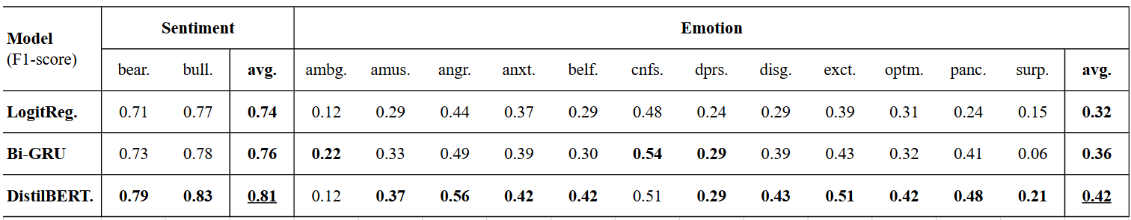
Kết quả
Mô hình ngôn ngữ lớn vượt trội hơn cả về bài toán dự đoán và phân loại
Có sự chênh lệch lớn giữa hiệu suất của các nhãn
Nhiệm vụ phân loại cảm xúc khó và phức tạp hơn so với bài toán phân loại sentiment

Slide 13

Phân tích và đánh giá
Nhược điểm
Từ ngữ chuyên ngành và từ lóng
Dữ liệu không cân bằng
Ngữ cảnh phức tạp
🧩
Gợi ý cải tiến
Sử dụng data augmentation để tăng số lượng mẫu các nhãn hiếm
Tối ưu hóa xử lý từ lóng và từ ngữ chuyên ngành để hiểu hơn ngữ cảnh
Notes:
Ngôn ngữ chuyên ngành và slang: Các thuật ngữ tài chính (e.g., ATH - All Time High, BTD - Buy The Dip) và tiếng lóng (e.g., LMFAO) gây nhầm lẫn cho mô hình, đặc biệt với các phương pháp không dựa trên ngữ cảnh sâu như Logistic Regression.
Dữ liệu không cân bằng: Các lớp cảm xúc hiếm như panic, surprise có ít mẫu dữ liệu, dẫn đến hiệu suất kém khi dự đoán.
Ngữ cảnh phức tạp: Cảm xúc trong tài chính phụ thuộc vào vị thế đầu tư (e.g., nhà đầu tư có thể tức giận nhưng vẫn “bullish” nếu họ kỳ vọng giá tăng), làm tăng độ khó cho mô hình.
Sử dụng data augmentation để tăng số lượng mẫu cho các lớp cảm xúc hiếm.
Phát triển các mô hình chuyên biệt cho lĩnh vực tài chính, tích hợp thêm kiến thức miền (domain knowledge) như chỉ số thị trường hoặc vị thế đầu tư.
Tối ưu hóa xử lý slang và emoji để cải thiện khả năng hiểu ngữ cảnh.

Slide 14
Bài toán: Dự báo chỉ số thị trường chứng khoán (S&P 500)
Mục tiêu:
Dự đoán chỉ số S&P 500 của ngày tiếp theo dựa trên dữ liệu:
Chỉ số giá (Price Index)
Văn bản (Sentence)
Cảm xúc (Emotion)
Price index
Sentence
Emotion
Được xử lý theo chuỗi thời gian trượt
Chuẩn hóa Min-max
Sentence embedding bằng BERT
Emotion embedding bằng GloVe

Slide 15
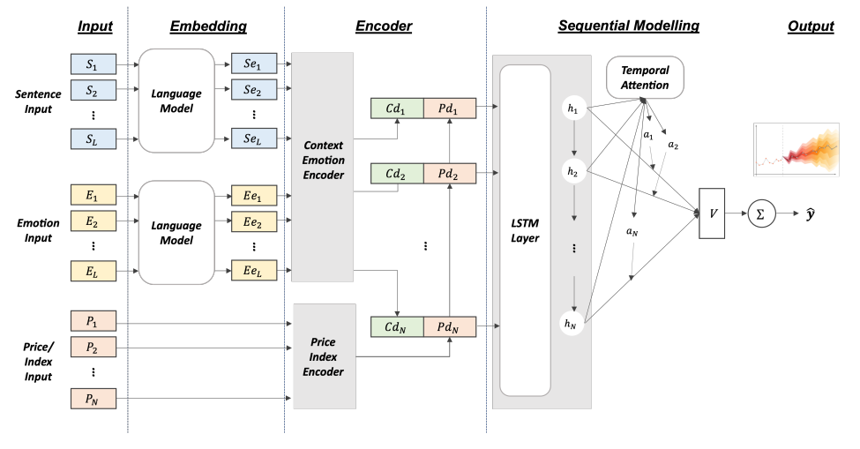
Mô hình đề xuất
Temporal Attention LSTM
Notes:
1. Input
Sentence Input: Chuỗi các câu (bài đăng, bình luận...).
Emotion Input: Cảm xúc tương ứng với từng câu.
Price/Index Input: Giá cổ phiếu hoặc chỉ số thị trường tương ứng theo thời gian.
Các câu và cảm xúc được đưa vào language model (như BERT hoặc GloVe) để chuyển thành vector embedding:
Dữ liệu giá được giữ nguyên dạng số và chuẩn hóa trước khi đi vào encoder.
Kết hợp thông tin từ sentence và emotion để tạo ra biểu diễn C_d (context) và P_d (price) ở từng thời điểm.
Tất cả các biểu diễn theo thời gian được đưa vào LSTM Layer để học quan hệ chuỗi.
Temporal Attention: Cơ chế attention tính trọng số (α₁, α₂,..., αₙ) cho từng bước thời gian, làm nổi bật các thời điểm quan trọng hơn trong chuỗi.
Output
Tổng hợp các vector trọng số từ LSTM qua attention → vector V → tính trung bình/tổng (Σ) → dự đoán đầu ra ŷ

Slide 16
Thực nghiệm
Giai đoạn huấn luyện: 01/01/2020 – 03/09/2020 (67%)
Giai đoạn kiểm tra: 04/09/2020 – 31/12/2020 (33%)
Số epoch: 100
Đánh giá: Mean Squared Error
Window size: 5

Slide 17
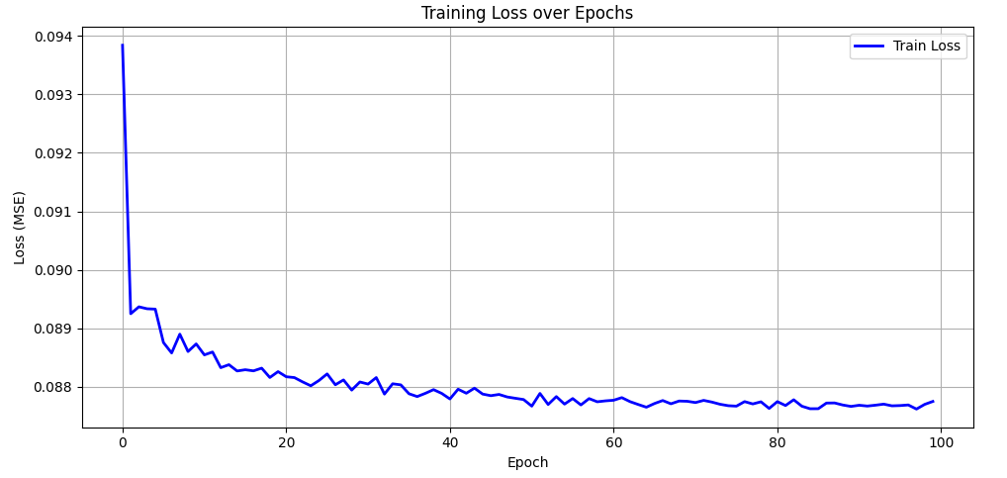
Loss trên tập test: ~ 0.0584

Slide 18
Phân tích và Đánh giá
Thêm văn bản giúp giảm lỗi dự đoán → thông tin trong câu giúp phản ánh xu hướng thị trường.
Cảm xúc tăng độ chính xác hơn nữa → cảm xúc như lạc quan, hoảng loạn có giá trị dự báo.
🧠
Điểm mạnh
🧩
Gợi ý cải tiến
Kết hợp hiệu quả nhiều loại dữ liệu (numerical + NLP).
Sử dụng Temporal Attention LSTM giúp học phụ thuộc thời gian tốt hơn.
Mô hình dựa trên kiến trúc mạnh mẽ (BERT, GloVe).
Có thể thử thêm loại cảm xúc tinh tế hơn
Sử dụng embedding cảm xúc học được từ transformer thay vì GloVe tĩnh.

Slide 19

Kết luận
Việc tích hợp cảm xúc và văn bản giúp cải thiện độ chính xác dự báo so với chỉ dùng dữ liệu giá.
Tiềm năng áp dụng cảm xúc từ mạng xã hội vào các mô hình dự báo tài chính trong tương lai.
Link code: https://github.com/haininh2311/StockEmotions.git

Slide 20
Tham khảo
[StockEmotions: Discover Investor Emotions for Financial Sentiment Analysis and Multivariate Time Series](https://arxiv.org/pdf/2301.09279)
[DP-LSTM: Differential Privacy-inspired LSTM for Stock Prediction Using Financial News](https://arxiv.org/pdf/1912.10806)
[EmoNet: Fine-Grained Emotion Detection with Gated Recurrent Neural Networks](https://aclanthology.org/P17-1067.pdf)

Slide 21


THANK YOU!

